Slide 1
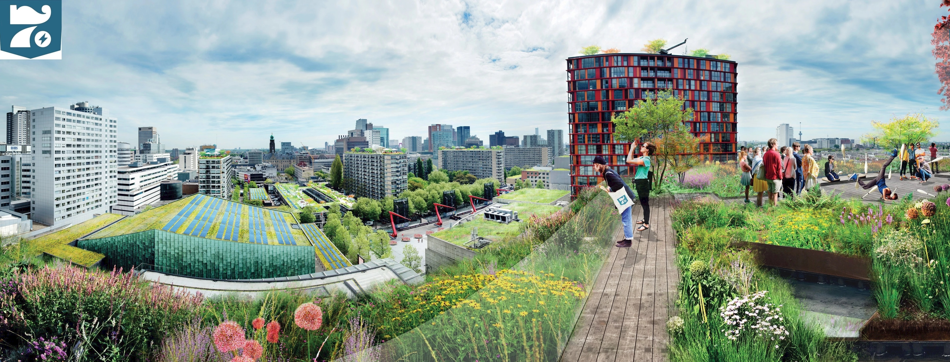
IBS De Leefbare Stad
04-11-2021
Jaar 3 – Periode 1
Les 6
Water en energie

Slide 2
Planning voor vandaag
11.15 Presentatie Levi
11.35 Presentatie Reinier
11.50 Presentatie Yord
12.15 PAUZE
12.45 Excursie Heubergerstraat ?
14.45 Excursie Thomas van Acquinostraat
Sluiting

Slide 3
Periode-opdracht Geerthe & Yord
Ga op zoek naar voorbeelden in je eigen stad van maatregelen die zijn genomen om jouw leefomgeving klimaatbestendiger te maken.
Maak eigen foto’s van de voorbeelden.
Maak een presentatie van de informatie die je hebt gevonden en geef een toelichting op de voorbeelden (hoe werkt het én zou je mogelijke aanvullingen of alternatieven kunnen bedenken).
Iedere week presenteert een van jullie zijn bevindingen (we maken vandaag een planning)
Presentatie duurt minimaal 15 minuten en heeft én bevat daarnaast een korte opdracht voor de groep(sleden)
Planning:
4-11: Levi & Reinier & Yord

Slide 4
